Slide 1
Интерактивная «Дорожная игра» Поле чудес
Печенкина С.В.,
МКОУ «СОШ №44»,
города Миасса,
Челябинской области

Slide 2
1 ТУР
З
Е
Б
Р
А
Б
+
Зверь, помогающий перейти дорогу.
300
50
приз
х2
250
100
шанс
200
150
А
Б
В
Г
Д
Е
Ё
Ж
З
И
Й
К
Л
М
Н
О
П
Р
С
Т
У
Ф
Х
Ц
Ч
Ш
Щ
Ъ
Ы
Ь
Э
Ю
Я

Slide 3
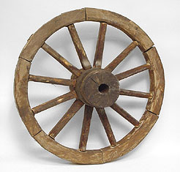
2 ТУР
К
О
Л
Е
С
О
Б
+
Оно пятое телеге
не нужно.
300
50
приз
х2
250
100
шанс
200
150
А
Б
В
Г
Д
Е
Ё
Ж
З
И
Й
К
Л
М
Н
О
П
Р
С
Т
У
Ф
Х
Ц
Ч
Ш
Щ
Ъ
Ы
Ь
Э
Ю
Я

Slide 4
3 ТУР
В
О
Д
И
Т
Е
Л
Ь
Б
+
Человек, управляющий «железным конём».
300
50
приз
х2
250
100
шанс
200
150
А
Б
В
Г
Д
Е
Ё
Ж
З
И
Й
К
Л
М
Н
О
П
Р
С
Т
У
Ф
Х
Ц
Ч
Ш
Щ
Ъ
Ы
Ь
Э
Ю
Я

Slide 5
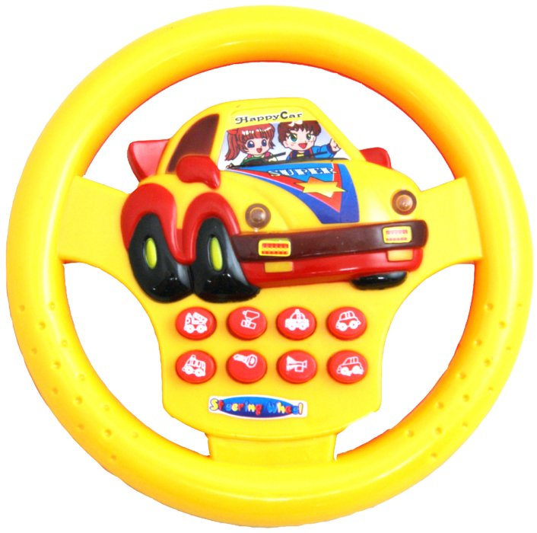
ИГРА СО ЗРИТЕЛЯМИ
Р
У
Л
Ь
Баранка, но не к чаю.
А
Б
В
Г
Д
Е
Ё
Ж
З
И
Й
К
Л
М
Н
О
П
Р
С
Т
У
Ф
Х
Ц
Ч
Ш
Щ
Ъ
Ы
Ь
Э
Ю
Я

Slide 6
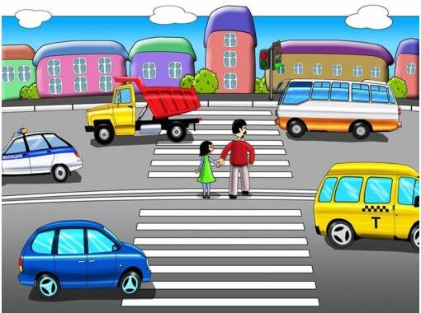
ФИНАЛ
Д
О
Р
О
Г
А
Б
+
Мой первый слог средь нот найдёшь,
Покажет лось второй и третий,
Куда из дому не пойдёшь,
Ты сразу ЦЕЛОЕ заметишь.
300
50
приз
х2
250
100
шанс
200
150
А
Б
В
Г
Д
Е
Ё
Ж
З
И
Й
К
Л
М
Н
О
П
Р
С
Т
У
Ф
Х
Ц
Ч
Ш
Щ
Ъ
Ы
Ь
Э
Ю
Я

Slide 7
ИЗУЧАЙ,
ЗНАЙ И СОБЛЮДАЙ
ПРАВИЛА
ДОРОЖНОГО
ДВИЖЕНИЯ!
Закончить игру

Slide 8
Источники информации
http://easyen.ru/load/shablony_prezentacij/obzh_pdd/shablony_prezentacij_po_pdd/512-1-0-33346 шаблон презентации
http://mr-rf.ru/upload/iblock/859/img4.jpg зебра
http://rus33abc.narod.ru/koleso002.jpg колесо от телеги
http://www.lapidisrael.ru/AlexandrEilat/Personal_driver_in_Israel_Order_driver_in_Israel.jpeg водитель
http://www.v3toys.ru/kiwi-public-data/Kiwi_Img/748C.jpg руль
http://fotohomka.ru/images/Dec/06/aef4519005b2d2740ef46cf74571762e/mini_5.jpg дорога
http://img1.liveinternet.ru/images/attach/c/2//72/39/72039451_j291158_1295616903.gif светофор
http://get-tune.xyz/%D0%BF%D0%B5%D1%81%D0%BD%D1%8F-%D1%81%D0%B2%D0%B5%D1%82%D0%BE%D1%84%D0%BE%D1%80/ песня «Светофор»
БАРАБАН ДЛЯ ИГРЫ: Девятерикова Зинаида Валентиновна, учитель начальных классов МАОУ «СОШ №15», г.Губаха, Пермский край

